Slide 1
Пальчиковая гимнастика
Ясли-сад «Кораблик»
28.01.2022г. Подготовила: учитель-логопед Айтпаева Д.М.

Slide 2
Для чего нужна пальчиковая гимнастика?
Пальчиковая гимнастика
✏️Пальчиковая гимнастика — это инсценировка каких-либо рифмованных историй или сказок при помощи пальцев. Благодаря регулярным занятиям пальчиковой гимнастикой развивается мелкая моторика рук, которая не только оказывает благоприятное влияние на развитие речи, чувства ритма, но и подготавливает ребенка к рисованию и письму.
✏️Развитие умственных способностей ребенка напрямую зависит от развития моторики рук. Это связно со строением коры головного мозга человека: речевые зоны расположены рядом с зоной, отвечающей за движение рук.
🖐🏻Гимнастика для пальцев – первый помощник родителей в гармоничном развитии ребенка. Ее нужно и важно начинать с самого малого возраста. Шуточная и игровая форма упражнений вызовет у малыша массу восторгов, а пальчиковая гимнастика для детей в стихах будет способствовать развитию памяти и усидчивости.
Такое занятие отличный способ отвлечь ребёнка в дороге, поиграть с ним, научить новым словам, заинтересовать и поработать над усидчивостью.

Slide 3
Нажимай на пальчик как на рисунке, запомни стих✔️

Slide 4
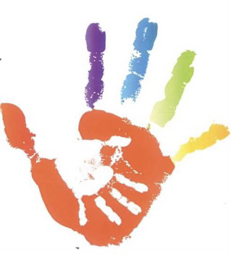
Упражнения выполняй и стишки запоминай ✔️

Slide 5
Упражнения выполняй и стишки запоминай ✔️

Slide 6
Упражнения выполняй и стишки запоминай ✔️

Slide 7
Упражнения выполняй и стишки запоминай ✔️

Slide 8
Упражнения выполняй и стишки запоминай ✔️

Slide 9
Упражнения выполняй и стишки запоминай ✔️

Slide 10
Играй и запоминай✔️

Slide 11
Играй и запоминай✔️

Slide 12
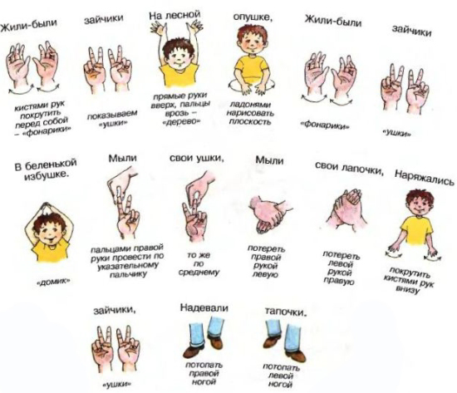
Играй и запоминай✔️

Slide 13
Ладошки растираем, пальчики разминаем, ручками трясём и отдыхать идём ✋🏻🤚🏻

Slide 14
Спасибо за внимание!
Желаю удачи!☀️

